Slide 1

Kính chào quý thầy cô
ĐẾN DỰ GIỜ MÔN TOÁN LỚP 7
CHUÙC CAÙC EM HOÏC TOÁT
GV thực hiện: Trần Thị Luyến

Slide 2
Câu 1. Tìm các khẳng định đúng trong các khẳng định sau đây
(có thể có nhiều phương án đúng)
a) Nếu đường thẳng c cắt hai đường thẳng phân biệt a, b và tạo thành cặp góc so le trong bằng nhau thì a // b.
b) Hai đường thẳng song song là hai đường thẳng không trùng nhau.
c) Nếu đường thẳng c cắt hai đường thẳng phân biệt a, b và tạo thành cặp góc đồng vị bằng nhau thì a // b.
d) Nếu hai đường thẳng cùng vuông góc với đường thẳng thứ ba thì chúng song song với nhau.

Slide 3
Câu hỏi 2: Chọn đáp án thể hiện thứ tự đúng của cách vẽ:
Cho điểm M nằm ngoài đường thẳng a, vẽ đường thẳng b qua M và song song với a.
A. 1 – 2 – 3 – 4
B. 2 – 4– 3 – 1
C. 3 – 1 – 2 – 4
D. 4 – 2 – 3 – 1

Slide 4

Trò chơi “Ai nhanh hơn”
Nhiệm vụ: Cho điểm M nằm ngoài đường thẳng a. Em hãy dùng thước vẽ các đường thẳng bất kì đi qua M
Luật chơi: Một bạn thay cô bốc hai số bất kì để chọn ra hai bạn sẽ tham gia trò chơi, trong vòng 30 giây bạn nào vẽ được nhiều đường thẳng nhất là người chiến thắng
Lưu ý: Đường thẳng phải rõ nét, không cong.

Slide 5
Câu hỏi: Qua điểm M nằm ngoài đường thẳng a, ta có thể vẽ được bao nhiêu đường thẳng b song song với a?
Dự đoán câu trả lời đúng bằng cách chọn một trong 4 phương án sau:
A. Một đường thẳng
B. Hai đường thẳng
C. Ba đường thẳng
D. Vô số đường thẳng

Slide 6
Tiết 6. Bài 10: TIÊN ĐỀ EUCLID.
TÍNH CHẤT CỦA HAI ĐƯỜNG THẲNG SONG SONG

Slide 7
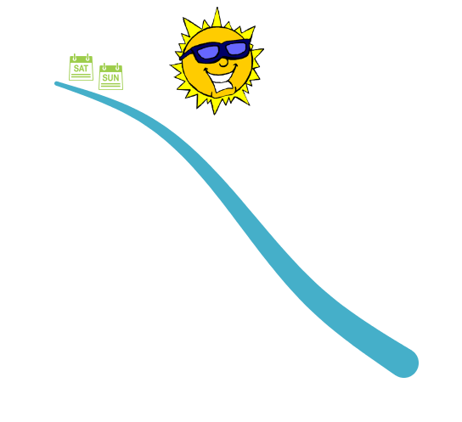


Nội dung 1:
Tiên đề Euclid về đường thẳng song song.
Nội dung
Nội dung 2 :
Tính chất của hai đường thẳng song song.

Slide 8

Tiết 6. Bài 10: TIÊN ĐỀ EUCLID.
TÍNH CHẤT CỦA HAI ĐƯỜNG THẲNG SONG SONG(tiết 1)
1. Tiên đề Euclid về đường thẳng song song
Hoạt động 1:(cá nhân, thời gian 2 phút)
- Dùng bút chì vẽ đường thẳng b đi qua M và song song với đường thẳng a
- Dùng bút màu vẽ đường thẳng c đi qua M và song song với đường thẳng a
Bước 1
Bước 2
Bước 3
Bước 4
Em có nhận xét gì về vị trí của hai đường thẳng b và c?

Slide 9

Tiết 6. Bài 10: TIÊN ĐỀ EUCLID.
TÍNH CHẤT CỦA HAI ĐƯỜNG THẲNG SONG SONG
1. Tiên đề Euclid về đường thẳng song song
Qua một điểm ở ngoài một đường thẳng chỉ có một đường thẳng song song với đường thẳng đó.
Nhận xét:
Nếu M nằm ngoài đường thẳng a thì đường thẳng b đi qua M và song song với a là duy nhất.

Slide 10
Câu hỏi: Qua điểm M nằm ngoài đường thẳng a, ta có thể vẽ được bao nhiêu đường thẳng b song song với a?
Dự đoán câu trả lời đúng bằng cách chọn một trong 4 phương án sau:
A. Một đường thẳng
B. Hai đường thẳng
C. Ba đường thẳng
D. Vô số đường thẳng

Slide 11
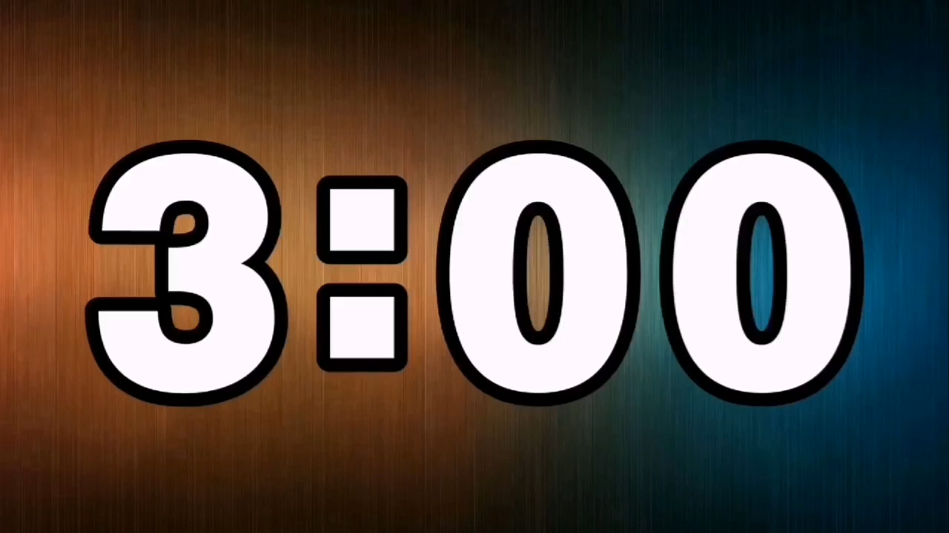
Tiết 6. Bài 10: TIÊN ĐỀ EUCLID.
TÍNH CHẤT CỦA HAI ĐƯỜNG THẲNG SONG SONG
Nhóm: …. Lớp : …..
Tên HS: …………………………………..…
1. Tiên đề Euclid về đường thẳng song song.
Phiếu học tập số 1
Hoạt động cặp đôi (Thời gian thực hiện 3 phút)
Cho hai đường thẳng a và b song song với nhau. Bằng cách sử dụng tiên đề Euclid và điền kí hiệu, từ, cụm từ thích hợp để giải thích đường thẳng c cắt đường thẳng a thì cũng cắt đường thẳng b.
Giải:
Giả sử đường thẳng c cắt đường thẳng a tại điểm M
Theo tiên đề Euclid, qua điểm M chỉ có ... (1) .....................
song song với đường thẳng b, đó là đường thẳng ... (2) ....................
Do đó đường thẳng c cũng đi qua M không thể cũng ... (3) …………......... với đường thẳng b
Vậy đường thẳng c cắt đường thẳng b.

Slide 12
Thang điểm chấm
Vị trí | Đáp án | Thang điểm | Điểm đạt được
(1) | một đường thẳng duy nhất (hoặc: duy nhất một đường thẳng; hoặc chỉ một đường thẳng; hoặc một và chỉ một đường thẳng) | 4
(2) | a | 2
(3) | song song | 2
Tinh thần làm việc nhóm (tự tin, tự giác, tích cực) |  | 2
Tổng điểm phiếu 1 |  | 10

Slide 13
Tiết 6. Bài 10: TIÊN ĐỀ EUCLID.
TÍNH CHẤT CỦA HAI ĐƯỜNG THẲNG SONG SONG
1. Tiên đề Euclid về đường thẳng song song
Chú ý: Từ tiên đề Euclid ta suy ra được: Nếu một đường thẳng cắt một trong hai đường thẳng song song thì nó cũng cắt đường thẳng còn lại.

Slide 14



LUYỆN TẬP
VƯỢT CHƯỚNG NGẠI VẬT
BẮT ĐẦU
Có hai bạn nhỏ tham gia trò chơi vượt chướng ngại vật, sẽ có một số vật cản trên đường chạy. Với mỗi câu trả lời đúng các em sẽ giúp được hai bạn vượt qua một chướng ngại vật. Khi vượt qua hết 4 chướng ngại vật thì chiến thắng.

Slide 15




Slide 16

Câu 1. Phát biểu nào sau đây diễn đạt đúng nội dung của tiên đề Euclid?
a) Cho điểm M nằm ngoài đường thẳng a, đường thẳng đi qua M song song với a là duy nhất.
b) Có duy nhất một đường thẳng song song với một đường thẳng cho trước
c) Qua điểm M nằm ngoài đường thẳng a có ít nhất một đường thẳng song song với a.
3
9
2
Hết
giờ
8
5
4
6
10
7
1

Slide 17


CÂU HỎI:

Slide 18
Câu 2. Trong các phát biểu sau, phát biểu nào diễn đạt đúng nội dung của Tiên đề Euclid
(có thể có nhiều phương án đúng)
a) Qua điểm A nằm ngoài đường thẳng d có ít nhất một đường thẳng song song với d
b) Nếu qua điểm A nằm ngoài đường thẳng d có hai đường thẳng song song với d thì chúng trùng nhau.
c) Có duy nhất một đường thẳng song song với một đường thẳng cho trước.
3
9
2
Hết
giờ
8
5
4
6
10
7
1
d) Cho điểm A nằm ngoài đường thẳng d. Đường thẳng đi qua A và song song với đường thẳng d là duy nhất.

Slide 19




Slide 20
Câu 3. Cho hình 3.44.
Hãy chọn phương án đúng nhất để điền vào dấu “…” dưới đây
MN // EF vì …
3
9
2
Hết
giờ
8
5
4
6
10
7
1
A. Cặp góc đồng vị bằng nhau
B. Cặp góc so le trong bằng nhau
C. Cặp góc trong cùng phía bằng nhau

Slide 21

CÂU HỎI:
04

Slide 22
Câu 4. Cho hình 3.44.
Hãy chọn phương án đúng nhất để điền vào dấu “…” dưới đây
HK // EF vì …
3
9
2
Hết
giờ
8
5
4
6
10
7
1
A. Cặp góc đồng vị bằng nhau
B. Cặp góc so le trong bằng nhau
C. Cặp góc trong cùng phía bằng nhau

Slide 23



Slide 24
HOẠT ĐỘNG CÁ NHÂN(Thời gian thực hiện 3 phút)
Bài 1. Cho tam giác ABC.
a)Vẽ đường thẳng a đi qua A song song với BC. Có thể vẽ được bao nhiêu đường thẳng a, vì sao?
b)Vẽ đường thẳng b đi qua B và song song với AC. Có thể vẽ được bao nhiêu đường thẳng b, vì sao?
Giải
- Theo tiên đề Euclid chỉ vẽ được duy nhất một đường thẳng a, duy nhất một đường thẳng b

Slide 25
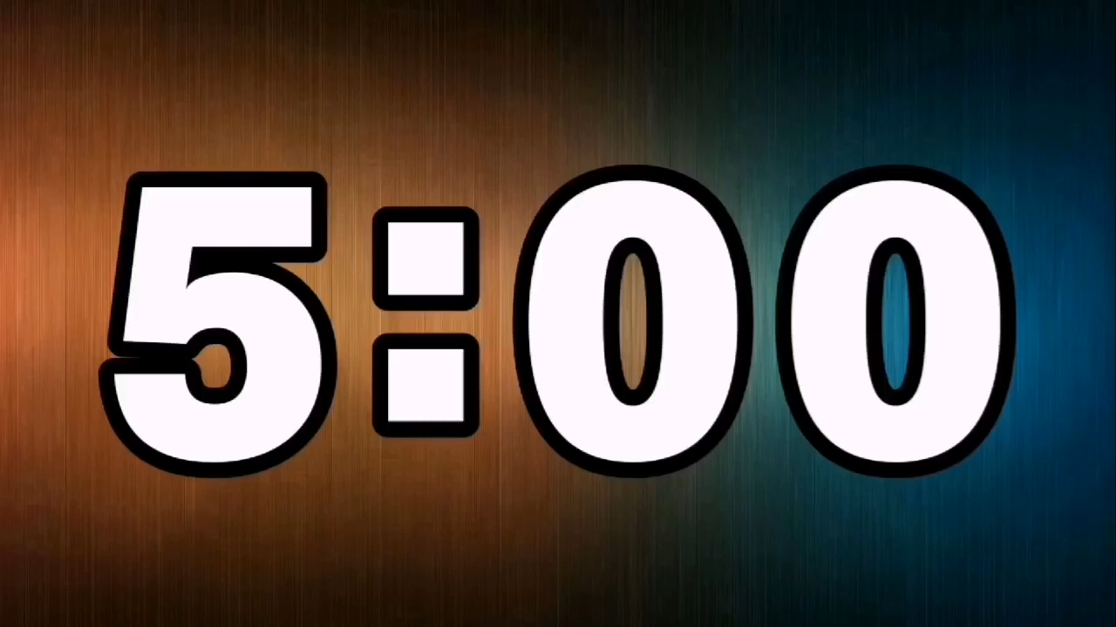
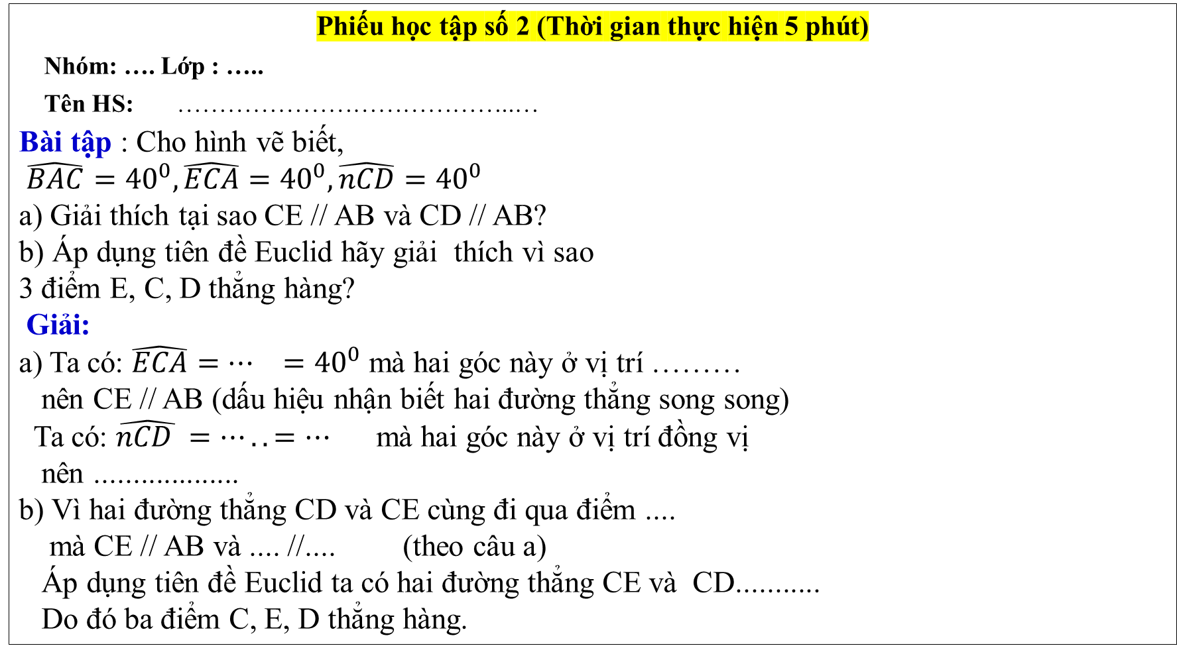
Phiếu học tập số 2 (Thời gian thực hiện 5 phút)
Nhóm: …. Lớp : …..
Tên HS: …………………………………..…
Bài tập : Cho hình vẽ biết,
$\hat{BAC}={40}^{0}, \hat{ECA}={40}^{0}, \hat{nCD}={40}^{0}$
a) Giải thích tại sao CE // AB và CD // AB?
b) Áp dụng tiên đề Euclid hãy giải thích vì sao
3 điểm E, C, D thẳng hàng?
Giải:
a) Ta có: $\hat{ECA}=… ={40}^{0}$ mà hai góc này ở vị trí ………
nên CE // AB (dấu hiệu nhận biết hai đường thẳng song song)
Ta có: $\hat{nCD }=…..=…$ mà hai góc này ở vị trí đồng vị
nên ...................
b) Vì hai đường thẳng CD và CE cùng đi qua điểm ....
mà CE // AB và .... //.... (theo câu a)
Áp dụng tiên đề Euclid ta có hai đường thẳng CE và CD...........
Do đó ba điểm C, E, D thẳng hàng.

Slide 26
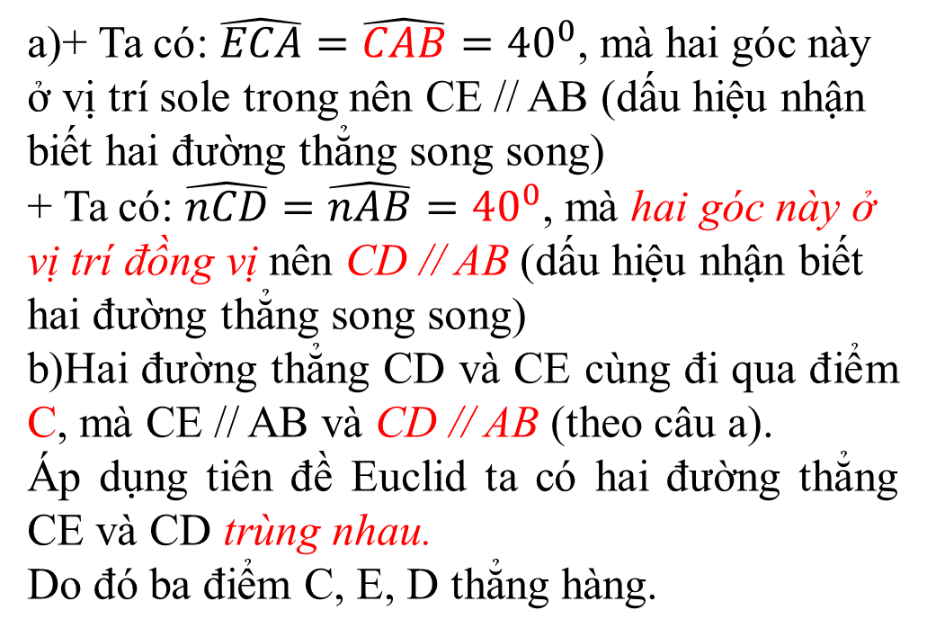
ĐÁP ÁN:
a)+ Ta có: $\hat{ECA}=\hat{CAB}={40}^{0}$, mà hai góc này ở vị trí sole trong nên CE // AB (dấu hiệu nhận biết hai đường thẳng song song)
+ Ta có: $\hat{nCD}=\hat{nAB}={40}^{0}$, mà hai góc này ở vị trí đồng vị nên CD // AB (dấu hiệu nhận biết hai đường thẳng song song)
b)Hai đường thẳng CD và CE cùng đi qua điểm C, mà CE // AB và CD // AB (theo câu a).
Áp dụng tiên đề Euclid ta có hai đường thẳng CE và CD trùng nhau.
Do đó ba điểm C, E, D thẳng hàng.

Slide 27
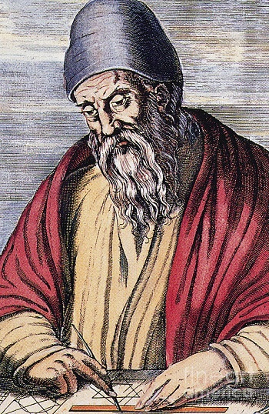
Em có biết?
Euclid là nhà toán học lỗi lạc thời cổ Hi Lạp, sống vào thế kỷ III trước Công nguyên. Có thể nói hầu hết kiến thức hình học ở cấp Trung học cơ sở hiện nay đều đã được đề cập một cách hệ thống, chính xác, trong bộ sách “cơ bản” gồm 13 cuốn do Euclid viết ra. Tục truyền có lần vua Ptolemy (Ptô-lê-mê) hỏi Euclid: “Liệu có thể đến với Hình học bằng con đường khác ngắn hơn không?”. Ông trả lời ngay: “Tâu Bệ hạ, trong hình học không có con đường dành riêng cho vua chúa”.
Euclid

Slide 28
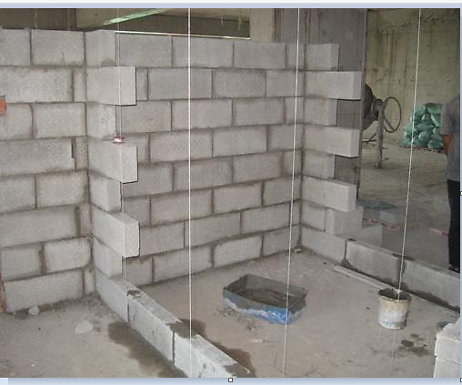
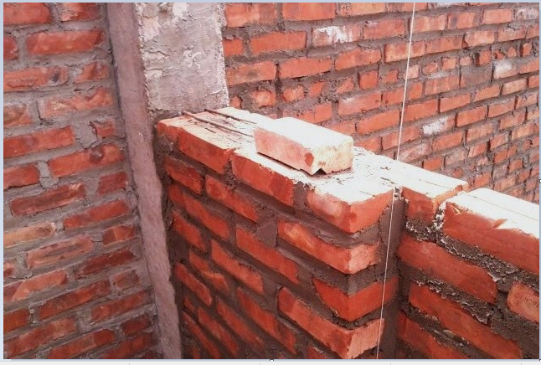
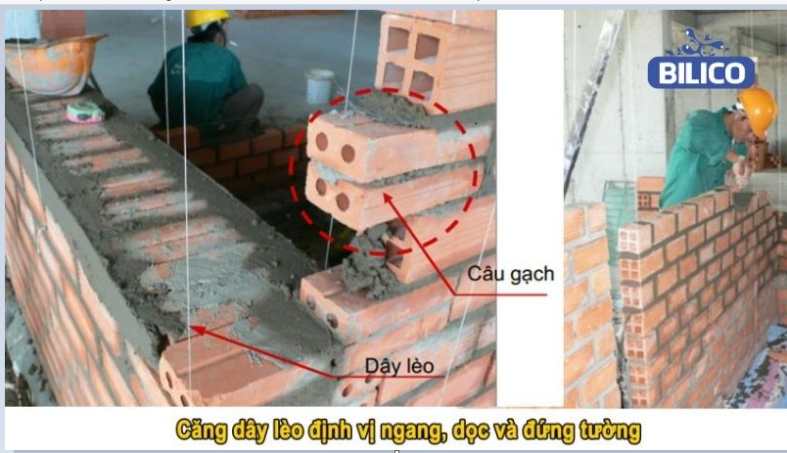

Slide 29
Qua một điểm ở ngoài một đường thẳng chỉ có một đường thẳng song song với đường thẳng đó.
Nội dung
Tiên đề Euclid
Nếu một đường thẳng cắt một trong hai đường thẳng song song thì nó cũng cắt đường thẳng còn lại.
Chú ý

Slide 30
Hướng dẫn tự học ở nhà
Xem lại nội dung và bài tập đã làm trong tiết học. Làm bài 3.21/SBT/45.
Học thuộc: Tiên đề Euclid và phần chú ý.
Tìm hiểu thêm các công trình nghiên cứu của nhà toán học Euclid
Chuẩn bị giờ sau:
Mục 2 của Tiên đề Euclid.
Tính chất của hai đường thẳng song song

Slide 31






Giờ học kết thúc
CHÚC CÁC THẦY CÔ SỨC KHỎE
CHÚC CÁC EM HỌC TÔT!

